Slide 1
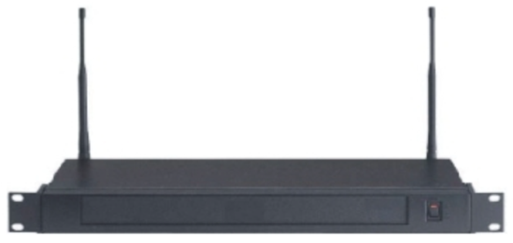
KWD191S
WIRELESS DISTRIBUTOR
외부 안테나를 연결하여 최대 4Set 확장 가능한 Diversity 수신기
외부 확장 안테나 및 RF 증폭기 등과 함께 사용 가능
송신주파수 : 925-937.5MHz
사용 전원 : DC12V
외형 규격(W x H x D) : 483 x 45 x 195mm
무게 : 2.1kg

